Slide 1
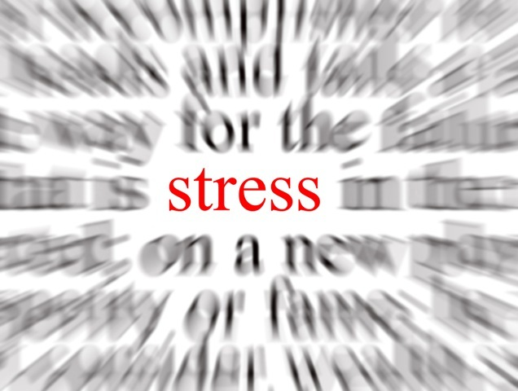


NEGATIVNE POSLJEDICE STRESA

Slide 2
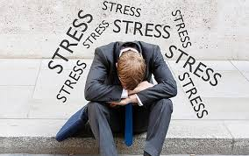
Općenito o stresu
Stres se definira kao sklop emocionalnih, tjelesnih i ponašajnih reakcija koje se javljaju kad osoba procjeni da joj je neki događaj opasan ili uznemiravajući. Izvor stresa ili stresor se definira kao događaj ili niz događaja za koje procjenjujemo da ugrožavaju nas ili nama bližnje i važne ljude, materijalne vrijednosti i sl.

Slide 3
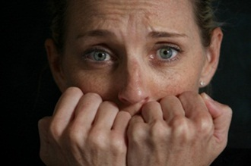
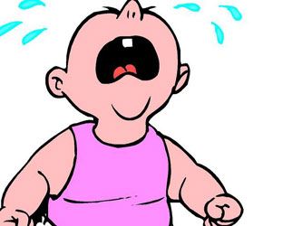
Simptomi stresa
Fiziološki simptomi su: crvenilo, znojenje, glavobolja, gubitak apetita, prekomjeran apetit, promjene raspoloženja, napetost, umornost, razdražljivost, plač, strah, agresivnost, nesanica, ograničavanje komuniciranja itd.
Stresne reakcije jesu psihološki, tjelesni ili ponašajni odgovori koje ljudi pod stresom pokazuju.

Slide 4

Primjeri stresa
smrt bliskog člana obitelji
razvod
uhićenje
lakša bolest
vjenčanje
gubitak radnog mjesta
trudnoća
smanjenje prihoda
bračni spor
obiteljske svađe

Slide 5
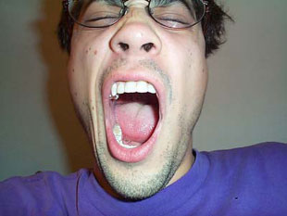
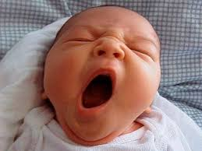
Djelovanje stresa na organizam
Stresne reakcije na ljude djeluju vrlo negativno i pridonose razvoju mnogih bolesti, kako tjelesnih, tako i psiholoških poremećaja. Uz blage i prolazne poremećaje poput glavobolje, kratkotrajne nesanice, slabe anksioznosti, poremećaji se mogu pretvoriti u ozbiljne i trajne zbog kojih se razvije neka tjelesna bolest ili anksiozni poremećaj.

Slide 6
Nije svaki stres štetan. Blagi oblici stresa mogu čak biti i korisni, a stres je u tom slučaju motivacijski. No, ukoliko je nivo stresa previsok ili ste mu izloženi u duljem vremenskom razdoblju, medicinski i društveni problemi, koje dugoročna izloženost stresu može izazvati, mogu vas skupo stajati. Ukoliko život smatrate naj vrednijim što imate – upravo je i to moguća cijena.

Slide 7
NEGATIVNE POSLJEDICE STRESA
Stres i srce
Stres i metabolizam
Stres i probavni sustav
Stres i imunološki sustav
Stres i seksualnost
Stres i ljepota
Stres i psihički poremećaj
Bolesti povezane sa stresom

Slide 8
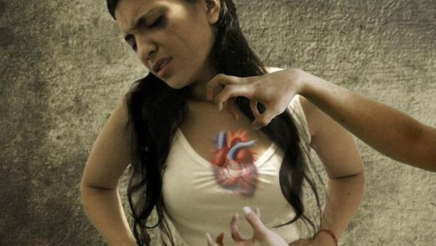
Stres i srce
Kad smo često pod stresom, lučenje stresnih hormona adrenalina i noradrenalina opterećuje srce. S vremenom mogu nastati nepravilnosti u radu srca, bolovi u predjelu srca u miru i naporu , a na kraju i srčani infarkt.
Osobe sa srčanim poremećajima pokazuju karakteristične crte ličnosti, tzv. A-tip ličnosti: vrlo su ambiciozne, hiperaktivne, društvene. Na poslu rade više i dulje od drugih, imaju jako izražen osjećaj odgovornosti i savjesnosti.

Slide 9
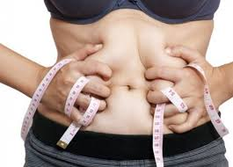
Stres i metabolizam
Negativni stres može izazvati poremećaje u radu žlijezda s unutarnjim izlučivanjem. Poznato je da pojačana funkcija štitnjače, praćena nervozom, nesanicom, gubitkom na težini, pojačanim znojenjem i lupanjem srca, može biti izravna posljedica stresnih događaja. Neke osobe u negativnom stresu gube tek, dok druge pretjerano jedu.

Slide 10
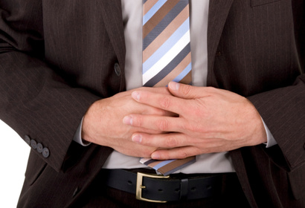
Stres i probavni sustav
Većina osoba pati od zatvora ili proljeva, jer stresni hormoni imaju izražen učinak na probavni sustav. Poznat je fenomen stresnog ulkusa u osoba koje su pod jakim stresom, a utjecaj negativnih emocija u nastanku ulkusne bolesti je dokazana. Ulceroznikolitis, koji se očituje grčevima i bolovima u trbuhu praćenih proljevom, također je povezan sa stresom.

Slide 11
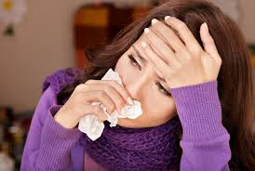
Stres i imunološki sustav
Lučenje stresnog hormona kortizola uzrokuje supresiju i smanjenje obrambene sposobnosti, pa su osobe pod stresom izloženije različitim bolestima, od običnih prehlada i upala do teških bolesti.

Slide 12
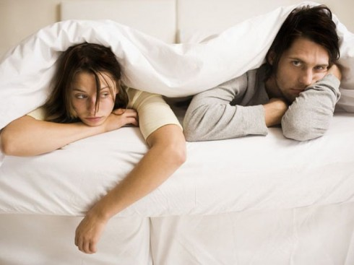
Stres i seksualnost
U osoba pod stresom može se pojaviti impotencija, odnosno frigidnost. Ženama pod stresom menstruacije postaju neredovite, a mogu i izostati. Predmenstrualni sindrom zbog lučenja stresnog hormona aldosterona može se pogoršati.

Slide 13
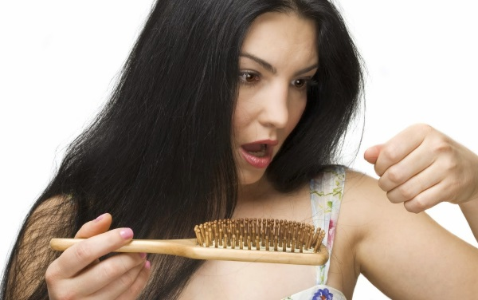
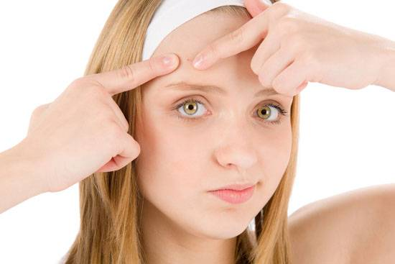
Stres i ljepota
Ljepota i zdravlje su tijesno povezani. Negativni stres može uzrokovati različite promjene (mrlje, ekcemi, osipi) na koži i pojačano ispadanje kose, a sve to jer stresni hormoni izazivaju stezanje krvnih žila i slabe cirkulaciju u koži.

Slide 14
Stres i psihički poremećaj
Patološki stres i psihotraume imaju važnu ulogu u nastanku svih funkcionalnih duševnih poremećaja. Osobe s izraženom genetskom predispozicijom za shizofreniju, čak i mali životni stresovi mogu dovesti do bolesti. Kod ljudi s genetskom sklonošću za depresiju, izlaganje srednje izraženim stresovima rezultira pojavom depresivne epizode.

Slide 15
Bolesti povezane sa stresom
alergije
anksiozni poremećaji
arterijska hipertenzija
artritis
astma
bol u leđima, vratu i ramenima
depresija
glavobolje (migrene)
gripa
infarkt srca
kožne bolesti (psorijaza)
nesanica
seksualni poremećaji
prehlade
probavne smetnje
srčane tegobe
ulkusna bolest

Slide 16

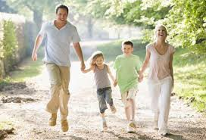
Stres se može nadvladati:
Koristiti tehnike rekreacije-odlazak u kino, čitanje knjiga...
Više kretanja-kretanje je najprirodnije i doista najdjelotvornije antistresno sredstvo, a pomanjkanje kretanja siguran je put u različite bolesti
Zdrava prehrana-Oligoelementi i minerali (magnezij umiruje, litij stabilizira raspoloženje, cink uravnotežuje) te vitamini (vitamin C tonizira, vitamini B imaju neurozaštitno djelovanje) imaju veliku ulogu u zaštiti od negativnih djelovanja stresova.

Slide 17
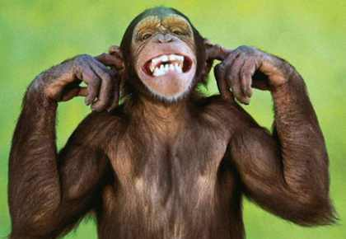
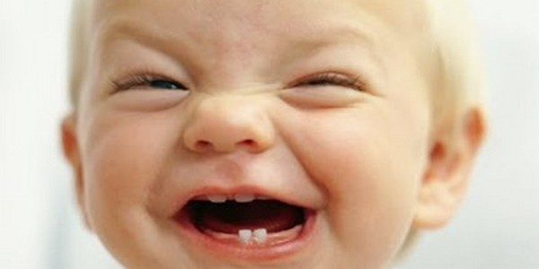
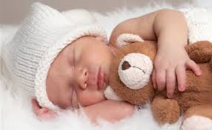
Više spavanja-Premalo sna i neredovito spavanje sami su po sebi stres za tijelo.
Tehnike disanja-u stanju stresa disanje postaje plitko i ubrzano , što smanjuje dotok kisika u organizam
Vježbanje, joga, smijeh, glazbom protiv stresa, ljekovite kupke...

Slide 18
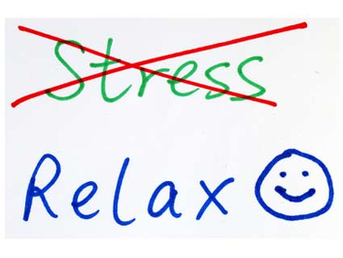
Prezentaciju napravili: Ana Mutapčić
Helena Jurčević
Ana Ramač 3.a

